Slide 1


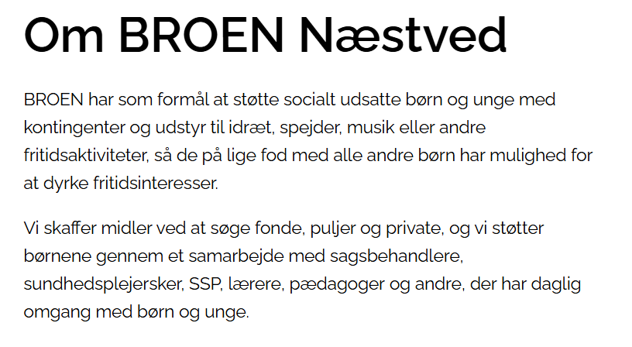

Slide 2
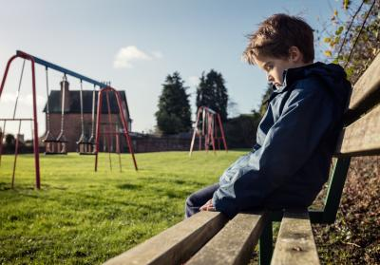

Socialt udsatte og marginaliseret unge
Hvor mange udsatte børn og unge?
Det Nationale Forskningscenter for Velfærd anslår på baggrund af registerdata, at cirka 15 % af børn og unge mellem 3 – 19 år i Danmark kan betegnes som udsatte eller marginaliserede. BROEN har valgt at hjælpe børn og unge under 18 år. Pr. 1. januar 2025 var der ifølge Danmarks Statistik 1.140.916 børn i alderen 0-17 år, svarende til ca. 171.000 udsatte eller marginaliserede børn og unge under 18 år.

Slide 3
35
221
7500
1
9
360

Slide 4
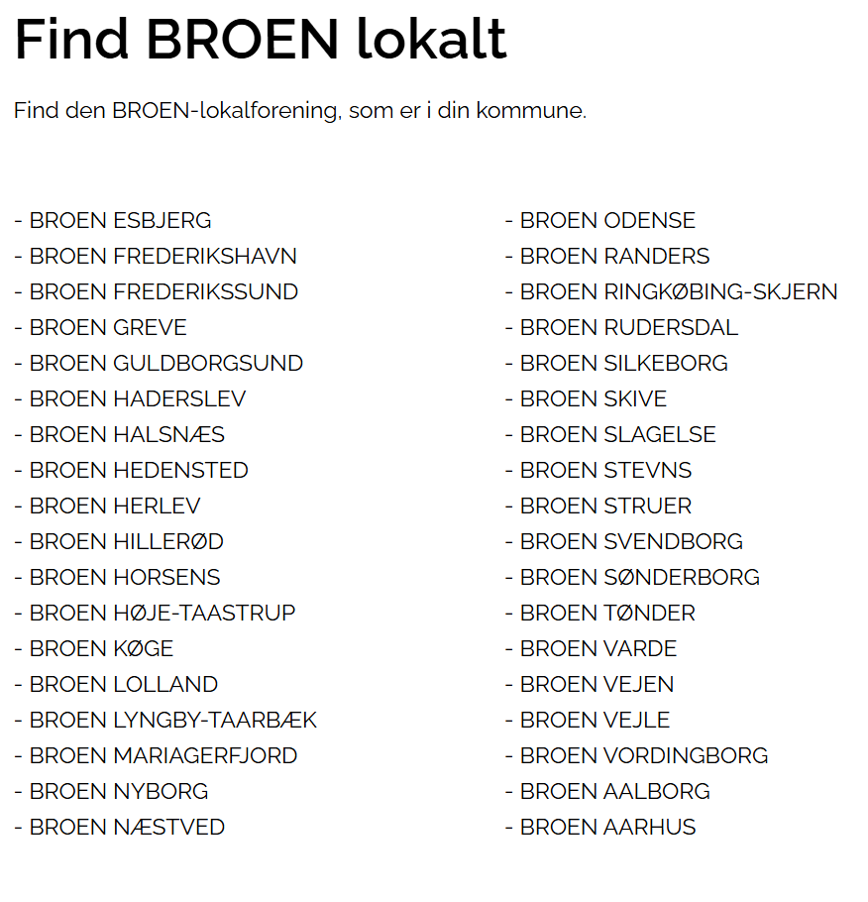
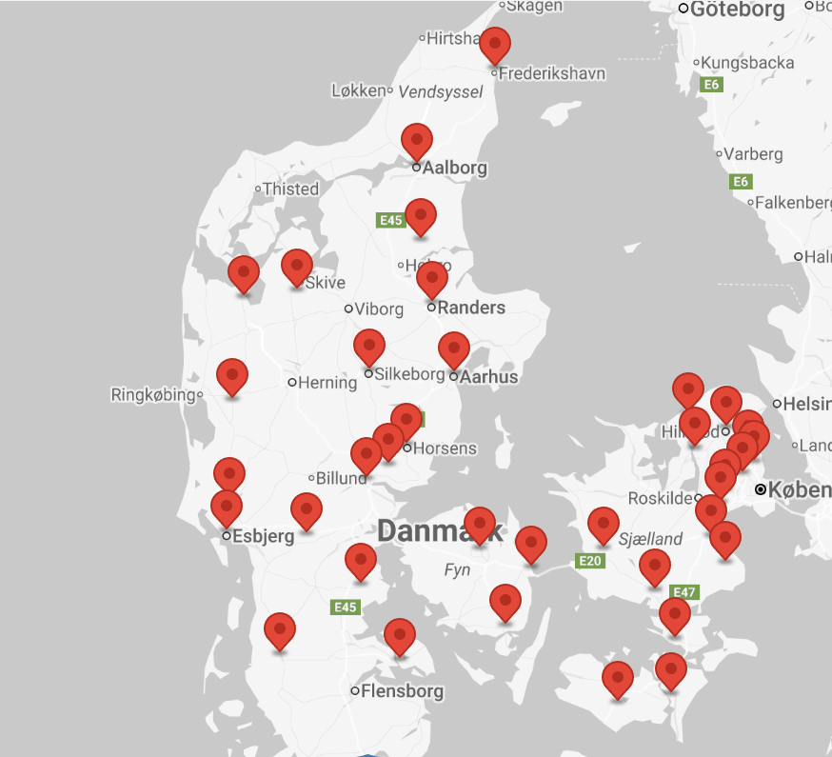
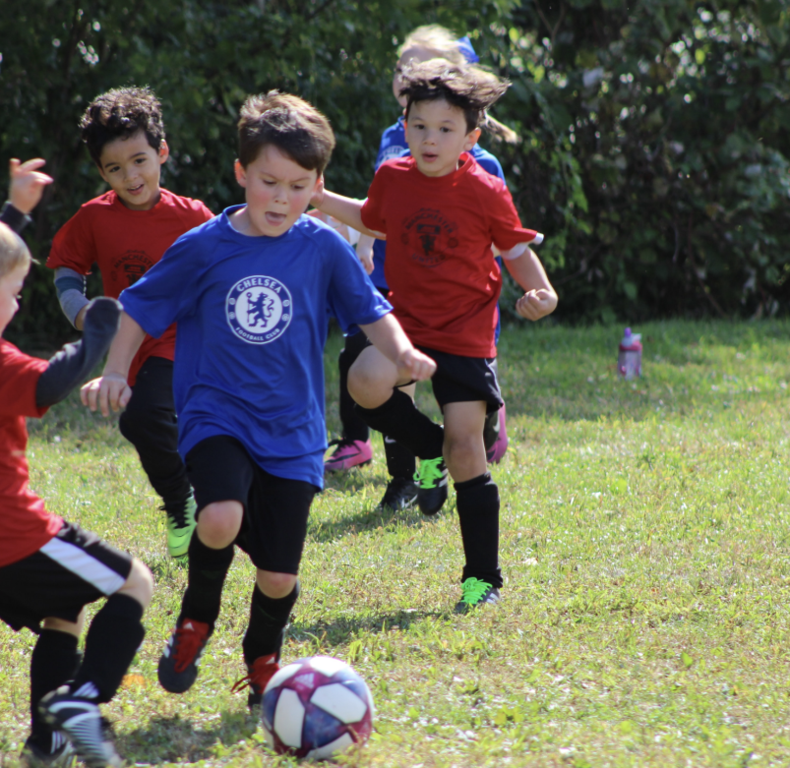
Broen Danmark

Slide 5

FN`s Børnekonvention
Artikel 31, stk. 1: Deltagerstaterne anerkender barnets ret til hvile og fritid, til at lege og dyrke fritidsinteresser, som er passende for barnets alder, og til frit at deltage i det kulturelle og kunstneriske liv.

Slide 6
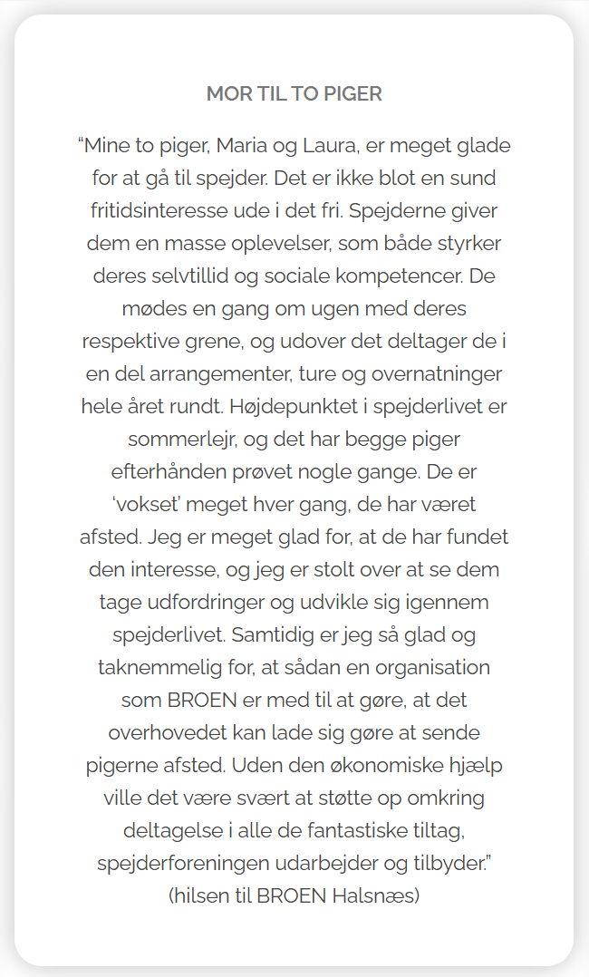
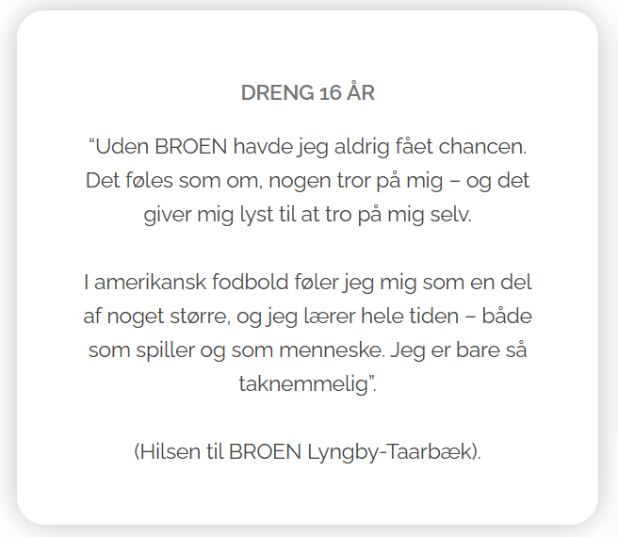
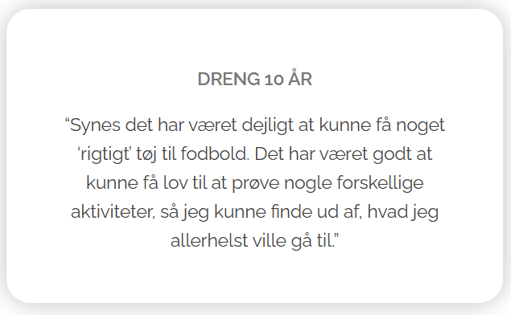
Den gode historie

